Slide 1
Моделирование тела брошенного под углом к горизонту
Автор: Шахнович Дмитрий Сергеевич

Slide 2
Цели и задачи
Целью работы является написание программы с графическим интерфейсом для решения и визуализации задачи тела, брошенного под углом горизонту, для шарообразного тела.
Задачи:
Обобщение физического решения задачи
Реализация решения задачи на языке Python по заданным данным
Создание графического интерфейса
Объединение интерфейса и решения задачи в единый программный комплекс

Slide 3
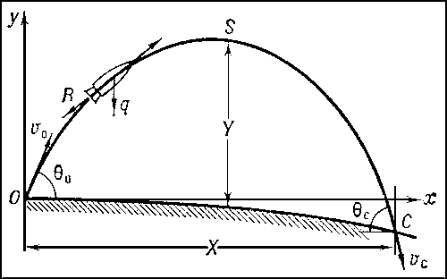
Постановка задачи
Пример задачи внешней баллистики:
Пушка, стреляющая сферическими ядрами сообщает им начальную скорость 400 м/с. Определить траекторию полета снаряда при стрельбе под углом в 35 градусов к горизонту. Поле силы тяжести считать однородным, кривизной Земли пренебречь.

Slide 4
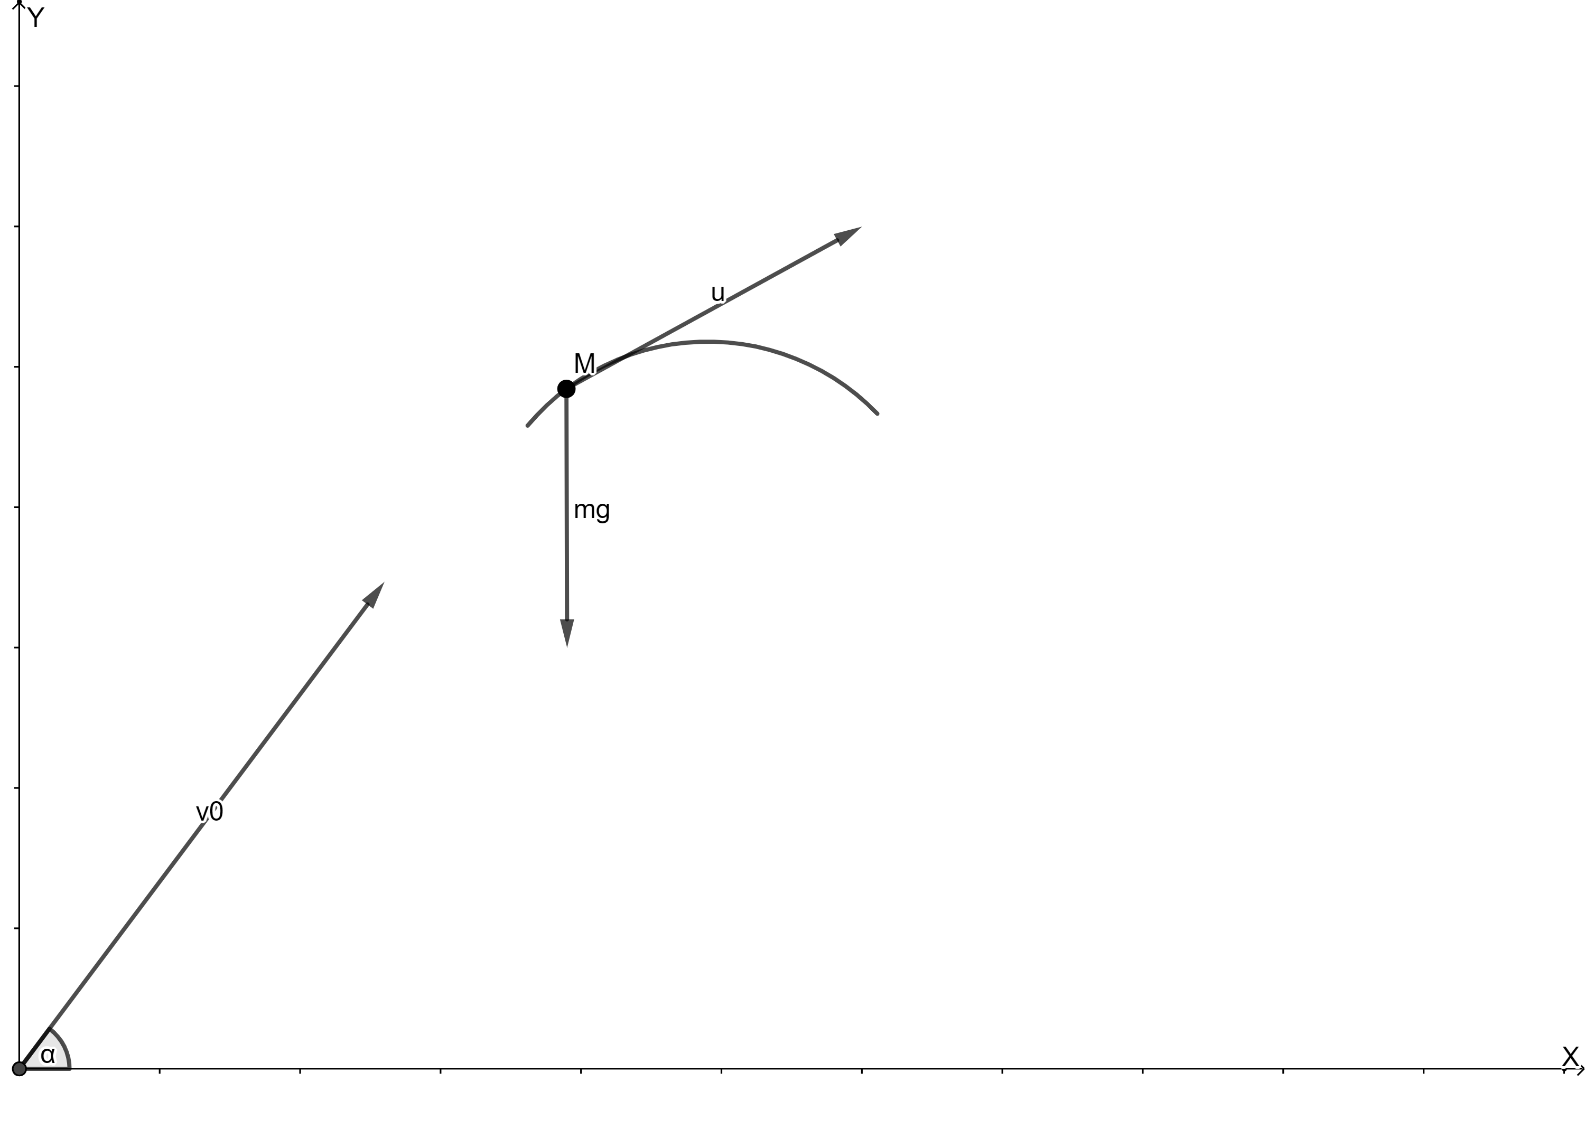


Решение без учёта сопротивления воздуха
Вводим систему координат XoY
Находим начальные значения проекций скорости на оси
По оси X считаем траекторию по законам равномерного движения,
По оси Y – равноускоренного
$$x\left(t\right)=x_{0}+ v_{0}\cos{α}t$$
$$y\left(t\right)= y_{0}+ v_{0}\sin{α}t−\frac{gt^{2}}{2}$$

Slide 5
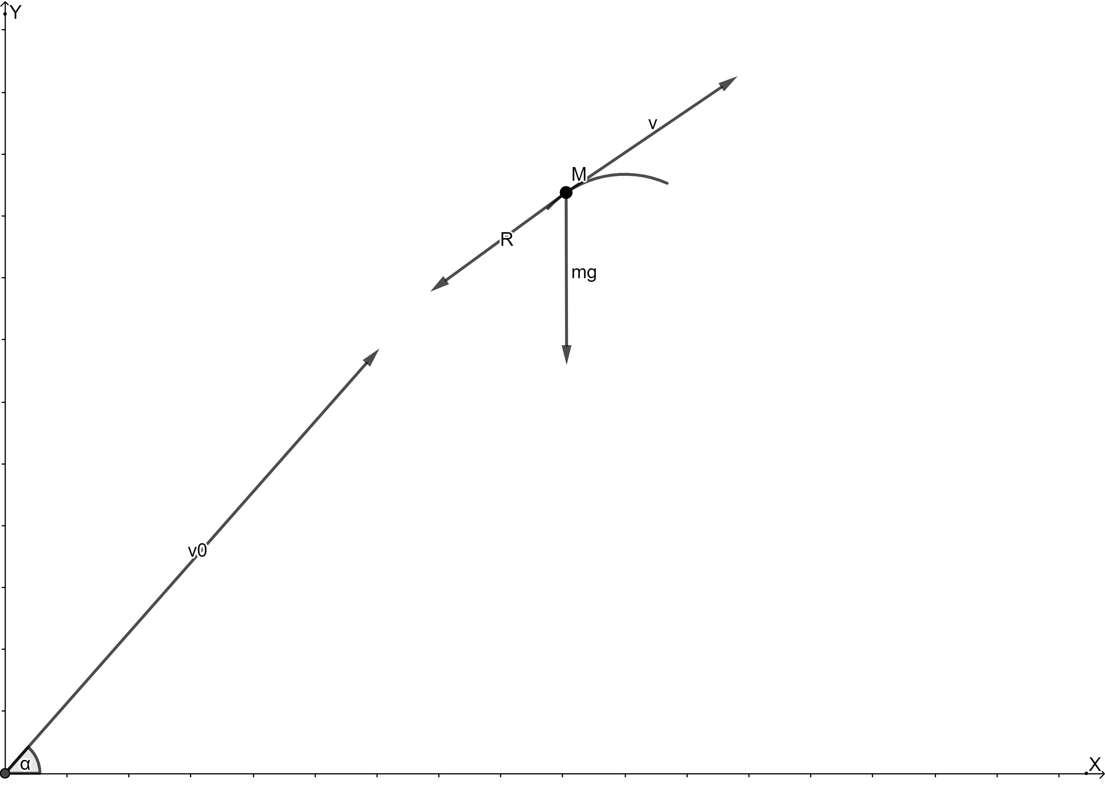

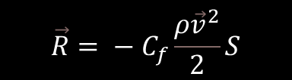



Решение задача с учетом сопротивления воздуха
Вводим систему координат XoY
Узнаем, что сила сопротивления воздуха зависит от скорости
Понимаем, что придется решать дифф. Уравнения
Плачем
Составляем систему дифф. Уравнений и решаем относительно начальных данных
$$\ddot{y}=−g − C_{f}\frac{ρv_{y}^{2}}{2}S$$
$$\dot{y} = v_{y}$$
$$\vec{R}= − C_{f}\frac{ρ{\vec{v}}^{2}}{2}S$$
$$\ddot{x}= − C_{f}\frac{ρv_{x}^{2}}{2}S$$
$$\dot{x} = v_{x}$$

Slide 6
Перейдем к демонстрации приложения

